Slide 1
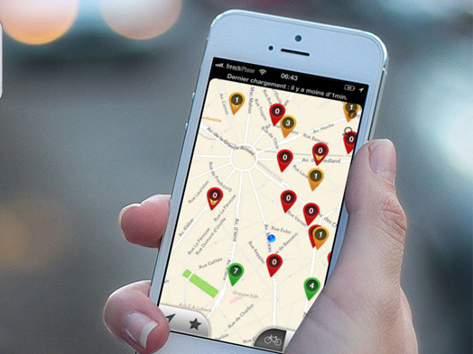
GESTION D’Une Application de GEOLOCALISATION
Présentation dU mission
Préparées Par GROUPE :
get IT app

Slide 2
Plan
Introduction & problématique
Objectif de l’application
Environnement de Conception
Conception (diagrammes)
Maquette

Slide 3
Introduction & Problématique
Un utilisateur d’une application de géolocalisation qui veut faire le suivi d’un Traceur d’une manière simple et qui contient plus d’information et des détailles sur l’état actuelle du véhicule eu aussi reçoit l’historique du traceur.

Slide 4
Stratégie de Travaille
Pour cadrer ce travail nous avons suivi la méthodologie SCRUM, cette dernière est une méthodologie de développement qui cadre le travail en se basant sur une approche agile .
Notre travail sera réalisé en se basant sur le langage UML et en adoptant La stratégie 4+1 vues.

Slide 5
Objectif de l’application
L’application devra notamment :
Suivi le Traceur.
Donner les informations actuelles.
Donner plus de détaillés.
Gérer le Traceur.

Slide 6

Environnement de Conception

Slide 7

C:\Users\hp\AppData\Local\Temp\SRptWizPrvwDir\SRptWizPrvwFile1.htm

Slide 8
Maquette
Login Utilisateur
Login Traceur
Choix de Traceur
Interface

Slide 9
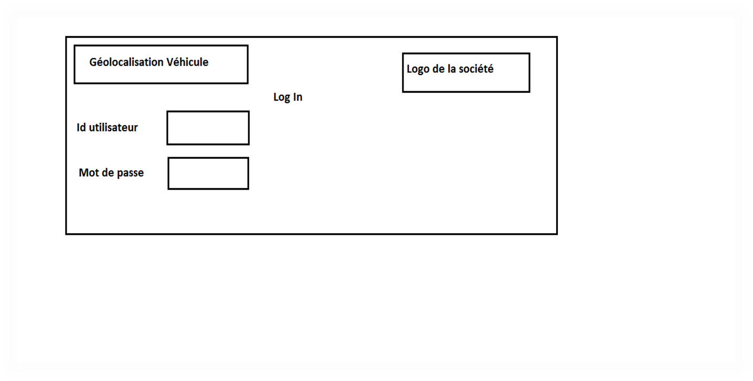
Login Utilisateur

Slide 10
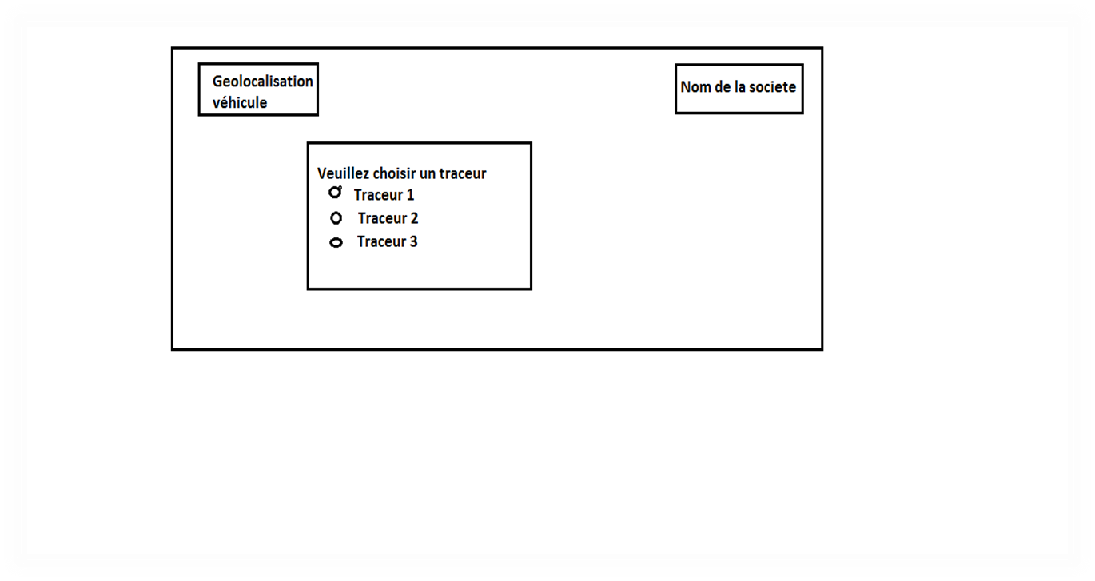
Choix de Traceur

Slide 11
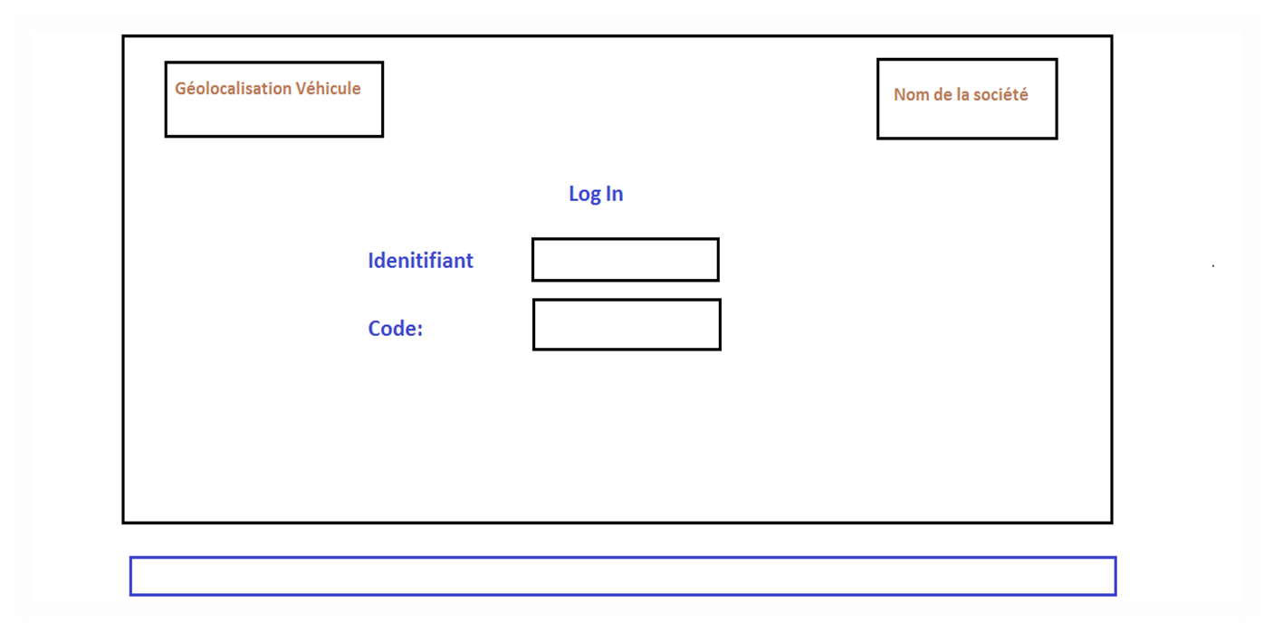
Login Traceur

Slide 12
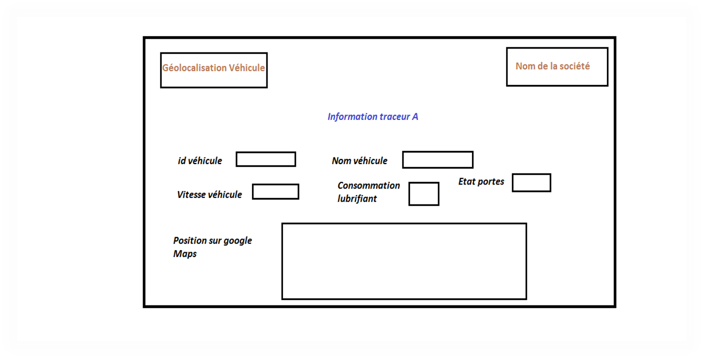
Interface

Slide 13


